Slide 1


EL ARTE DE DESAPRENDER
LA ESENCIA DE LA BIONEUROEMOCION
Lic. Georgette Camacho M

Slide 2
Cómo quieres observar el mundo que te rodea
Potenciar el desarrollo personal a través del aumento del nivel de conciencia

Slide 3
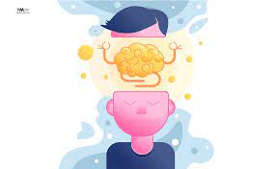
La importancia de desaprender y hacer conscientes a las personas interesadas en cambiar sus vidas de que potenciar el desaprendizaje nos permitirá vivir mejor y sobre todo, alcanzar un estado muy elevado de salud física y mental.

Slide 4
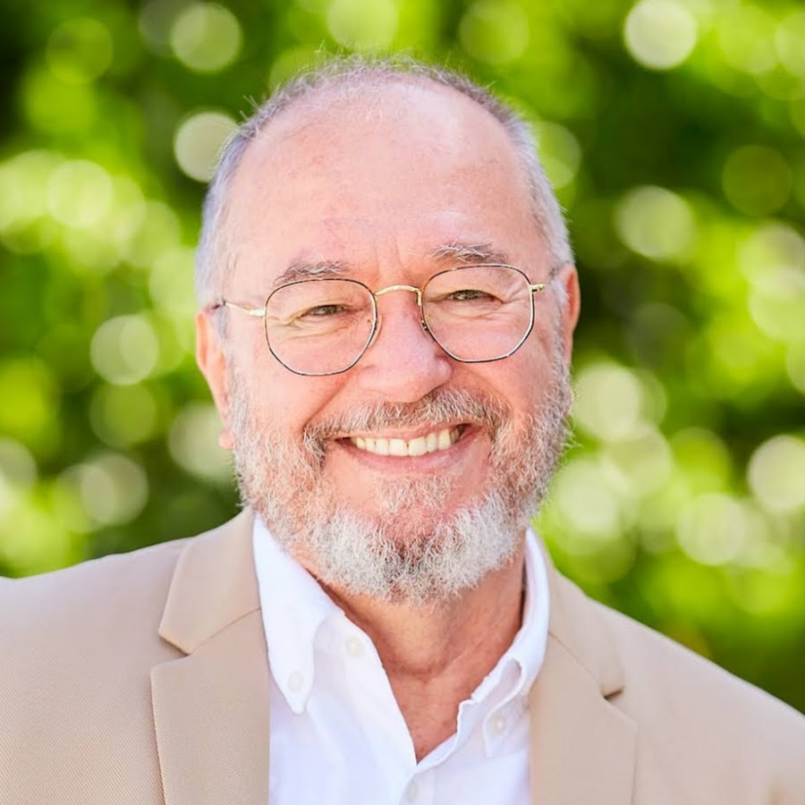
ENRIC CORBERA SASTRE
Licenciado en Psicología e Ingeniero técnico industrial.
Tras dedicar mas de 20 años a la investigación y formarse en diversas disciplinas promueve de manera cercana y comprensible una visión holística del bienestar.
Es el creador del método de la Bioneuroemocion y fundador de Enric Corbera Institute e Institute of Emotions.

Slide 5

Organizaciones educativas referentes en la transmisión de conocimientos científicos, filosóficos y humanistas acerca de la gestión de las emociones y el bienestar personal.

Slide 6
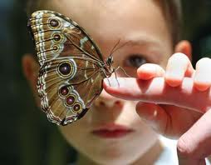
EN QUE SE BASA EL APRENDIZAJE
Experiencias de aprendizaje orientadas a generar una transformación interna, favoreciendo que las personas puedan generar cambios positivos en su vida
EN LA NATURALEZA TODO ES INFORMACION

Slide 7
CONCEPTOS BASE
La salud no es la ausencia de enfermedades ni de síntomas físicos o mentales, la salud es el resultado de un equilibrio biopsicosocial como resultado de una calidad de vida.

Slide 8
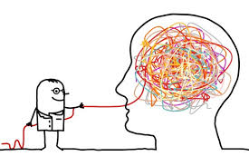
QUE ES?
La Bioneuroemoción es un método que contribuye a fomentar la salud desde un punto de vista biopsicosocial.

Slide 9
Que es un método
El método es una forma organizada y sistemática de poder alcanzar un determinado objetivo. Puede aplicarse a distintas áreas de estudio como las ciencias naturales , sociales o las matemáticas.
El método se entiende entonces como una serie de pasos que se deben seguir para cumplir un objetivo.

Slide 10
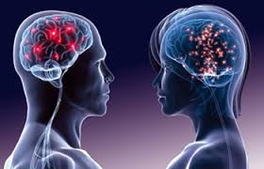
La Bioneuroemoción se nutre de las últimas investigaciones en este área para entender cómo las diferentes estrategias de afrontamiento del estrés afectan sobre el organismo.
Pone de manifiesto cómo todos estos sistemas no funcionan de forma aislada, sino que se influencian.

Slide 11
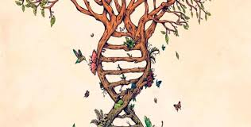
Estudia las correlaciones entre las emociones inconscientes, provocadas por situaciones que el individuo ha vivenciado como impactantes con su expresión y localización en el sistema nervioso y las modificaciones que provocan en su biología, manifestadas a través de un síntoma, un malestar o un desajuste orgánico, mental o conductual.

Slide 12
Realiza una comprensión profunda del origen de los conflictos emocionales y la relación de estos conflictos con los cambios físicos del organismo
Cada emoción va acompañada de una reacción que se interpreta mediante una explicación racional que se expresa en forma de pensamientos y sentimientos

Slide 13
OBJETIVOS DE LA METODOLOGIA
Propiciar el cambio de percepción sobre los conflictos que generan estrés en la vida de las personas
Gestionar el impacto que las emociones tienen sobre la salud de las personas.
Potenciar las habilidades de gestión emocional con el fin de mejorar el bienestar personal, así como la salud.
Comprender la influencia de la historia familiar en las problemáticas actuales de las personas y en sus relaciones interpersonales.

Slide 14
¿En qué se basa el método Bioneuroemoción?
La Psiconeuroinmunoendocrinología estudia la interacción entre los procesos mentales y los sistemas nervioso, endocrino e inmune, es decir, la interrelación entre cuerpo, mente y emociones.
Esta disciplina nos ofrece una amplia evidencia acerca de la influencia de los estados emocionales en el organismo.

Slide 15
LA EPIGENETICA
LA EPIGENETICA
Nos ofrece una nueva perspectiva que explica los mecanismos por los cuales heredamos la información emocional relacionada con las experiencias de nuestro sistema familiar.
Demuestra empíricamente que, además de heredar rasgos físicos, también heredamos patrones y conflictos. Todo ello acaba por determinar nuestra forma de percibir y experimentar la realidad.

Slide 16
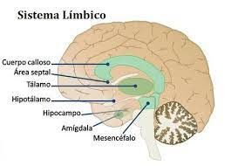
EL SISTEMA LÍMBICO
También llamado cerebro medio, es la porción del cerebro situada inmediatamente debajo de la corteza cerebral; comprende centros importantes como el hipotálamo, el hipocampo y la amígdala cerebral, entre otros.
Su función es regular las emociones

Slide 17
EL CUERPO
La otra manera de hacernos conscientes de nosotros mismos, de comunicarnos, de saber de nosotros es a través de nuestra corporalidad, de nuestro cuerpo.
El cuerpo es una estupenda herramienta de comunicación con nosotros mismos.
A través de sus síntomas, aprendiendo a interpretarlos gracias a la biología, podemos encontrar las emociones ocultas que alimentan las creencias que nos hacen sufrir.
Los síntomas nos permiten descubrir las causas emocionales que producen nuestros males corporales y mentales.

Slide 18
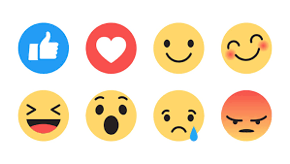
EMOCIONES
Reflejan información relacionada con nuestras necesidades, anclan nuestros recuerdos y condicionan nuestras reacciones y percepciones.
Son una pieza clave para nuestro bienestar y una herramienta fundamental para aprender a escuchar nuestro cuerpo e identificar la información inconsciente que se manifiesta a través de él.

Slide 19
La Bioneuroemoción trabaja un aspecto importante, al que podríamos llamar psicología cuántica, que nos propone adentrarnos en la metafísica de las emociones, en cómo estas pueden modificar nuestra realidad si dejamos que cambien nuestras percepciones, la manera de ver y entender los acontecimientos que nos rodean.

Slide 20
Mediante el desarrollo de la autoconciencia, la Bioneuroemoción contribuye a comprender el origen de las experiencias emocionales y los conflictos, aportando recursos que permitirán gestionarlos con mayor empoderamiento y responsabilidad.

Slide 21
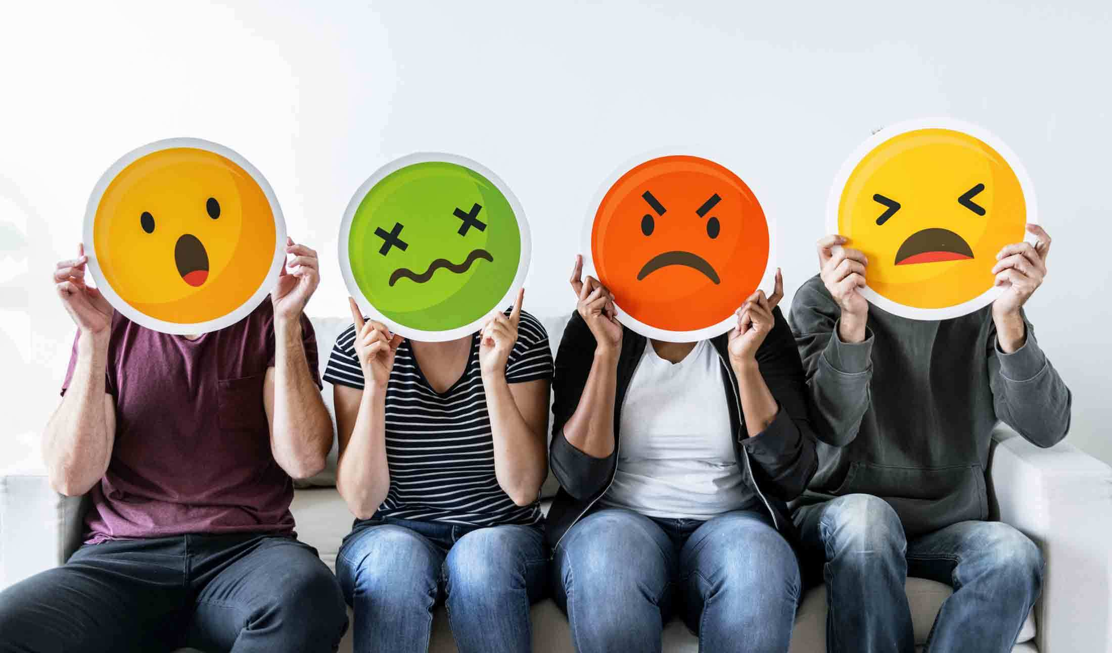
Entender qué son las emociones, cuál es su función y cómo gestionar los estados emocionales es una capacidad fundamental para potenciar el equilibrio físico y mental.

Slide 22
La metodología de la Bioneuroemoción explica de qué forma las experiencias traumáticas de nuestros antepasados influyen en nuestros condicionamientos, limitaciones y decisiones.
Conocer y comprender este mecanismo es clave para tomar conciencia de nuestra información y elegir cómo queremos vivir nuestra vida.

Slide 23
LA BIOLOGIA
La biología es la ciencia que estudia el origen, la evolución y las características de los seres vivos. Se ocupa de sus procesos vitales, su comportamiento y su interacción entre sí y con su entorno.
Desde esta perspectiva, nuestro cuerpo es un preciso sistema de comunicación entre aquello que nos sucede – el ambiente – y nuestra forma de afrontarlo.

Slide 24
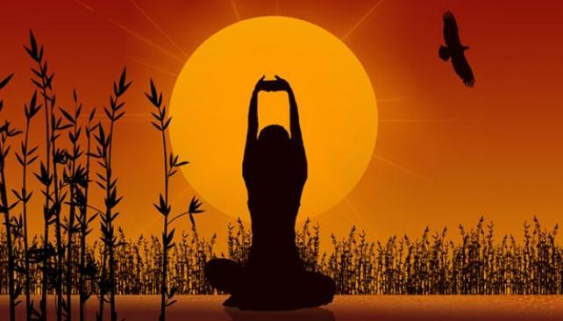
A través del análisis del ambiente emocional y los procesos fisiológicos relacionados con el estrés, la Bioneuroemoción ofrece una concepción integral y holística del ser humano como un sistema biológico y psicológico en constante interacción.

Slide 25
COMO FUNCIONA LA BIONEUROEMOCION
Utiliza 3 técnicas en 3 archivos cerebrales
Edad cronológica
Se analizan los conflictos de una persona a lo largo de su vida, hasta encontrar la situación desencadenante.
Proyecto sentido
Se trata del periodo que abarca la vida de una persona desde los 9 meses antes de la concepción hasta los 3 años.
El árbol genealógico
Estudian las fechas de nacimiento, fallecimiento, enfermedades profesiones de nuestros familiares para buscar semejanzas
Se analizan los conflictos vividos por los padres

Slide 26
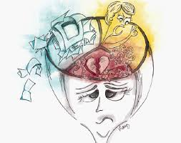
Si se analizan estas saldrá a la luz la conexión entre la emoción que sentimos y la dolencia que tenemos.
EMOCION-DOLENCIA

Slide 27
COMO LLEGAMOS A NUESTRO INCONCIENTE
Para llegar a la emoción que nos produce una dolencia, es necesario escavar en nuestra mente haciéndonos una serie de preguntas:
Donde? Como? Quien? Cuando?
Con estas preguntas establecemos el momento en el que se crea la emoción que nos esta afectando.

Slide 28
Que te dices internamente en ese momento?
Que sientes al pensar en eso?
Que emoción experimentas?
En que parte de tu cuerpo la experimentas?
Que es lo que no has dicho en esa situacion?
Con todas esas preguntas averiguaremos el nexo entre la emocion y dolencia y de esa forma podremos desaprender y sanar nuestro cuerpo

Slide 29
En que consiste desaprender?
Es olvidar lo que se aprendió, es necesario vaciar nuestra mente de las cosas que hemos aprendido para poder dejar entrar nuevas cosas y aprender.
Eliminar los nexos entre algunas de nuestra emociones y nuestra enfermedad que nos están perjudicando físicamente y bloquean nuestra curación.

Slide 30
PASOS PARA ENCONTRAR EL ORIGEN EMOCIONAL DEL CONFLICTO
1. Análisis
Identificar una situación de estrés, conflicto interpersonal y/o bloqueo físico o emocional.
2. Comprensión
Conocer el origen de los conflictos emocionales relacionados con el motivo de indagación.

Slide 31
3. Aprendizaje
Recuperar un papel proactivo dentro de la naturaleza del conflicto.
4. Aplicación
Adquirir recursos y aplicarlos para encontrar nuevas soluciones, ampliar la percepción y potenciar el bienestar

Slide 32
CRITICAS A LA BIONEUROEMOCION
Psicología y la psicooncologia son campos que cuestionan este método.
El mayor peligro de la bioneuroemocion es la culpabilización del paciente.

Slide 33
Tus creencias se convierten en tus pensamientos
Tus pensamientos se convierten en tus palabras
Tus palabras se convierten en acciones
Tus acciones se convierten en hábitos
Tus hábitos se convierten en tus valores
Tus valores se convierten en tu destino
Mahatma Gandi

Slide 34
“Quien no conoce su historia esta condenado a repetirla”
George Santayana
MUCHAS GRACIAS…..

Slide 35
BIBLIOGRAFIA
ENRIC CORBERA “EL ARTE DE DESAPRENDER”
https://www.enriccorberainstitute.com
https://lamenteesmaravillosa.com

